Slide 1
Kejadian (Event) - 1
15
8.1 Kejadian (Event)
Even adalah sesuatu yang terjadi pada halaman HTML. Berikut ini terdapat beberapa bentuk kejadian yaitu jika pengguna memuat dokumen, pengguna memasukkan data, pengguna mengklik tombol dan sebagainya. Hal-hal tersebut diatur oleh even.
Semua kejadian pada Javascript dapat anda tangani dengan menentukan kejadiannya. Biasanya kejadian(even) adalah sebuah fungsi, tetapi pada beberapa kasus, kita dapat menuliskan pernyataan-pernyataannya secara langsung.
Berikut ini adalah daftar kejadian(even) pada JavaScript :
Kejadian | Keterangan
onClick | Kejadian yang dibangkitkan bila pengguna mengklik sebuah elemen form atau link.
onChange | Dibangkitkan bila informasi masukan pada sebuah elemen form (text, textarea, select) diubah oleh pengguna.
onBlur | Dibangkitkan ketika suatu elemen kehilangan focus masukan, yaitu ketika pengguna menekan tombol <tab> atau mengklik elemen lain form lainnya.
onFocus | Dibangkitkan bila sebuah elemen form menerima focus masukan; yaitu bila pengguna mengklik elemen form tersebut atau menekan tombol <tab> sehingga focus masukan berpindah ke elemen ini.
onAbort | Dibangkitkan bila pengguna menghentikan pemuatan citra (tag<img>) yaitu bila pengguna menekan tombol stop atau mengklik link.
onError | Dibangkitkan bila terjadi kesalahan saat browser memuat dokumen atau citra.
onLoad | Dibangkitkan bila browser selesai memuat document
onUnload | Dibangkitkan bila pengguna keluar dari dokumen
onMouseOver | Dibangkitkan bila kursor mouse berada di atas sebuah link.
onMouseOut | Dibangkitkan bila kursor mouse keluar dari daerah link atau peta citra.
onReset | Dibangkitkan bila pengguna menekan tombol reset
onSelect | Kejadian yang dibangkitkan bila pengguna memilih sebagian atau seluruh teks pada elemen form yang berupa kotak teks.
onSubmit | Dibangkitkan ketika pengguna menekan tombol submit.

Slide 2
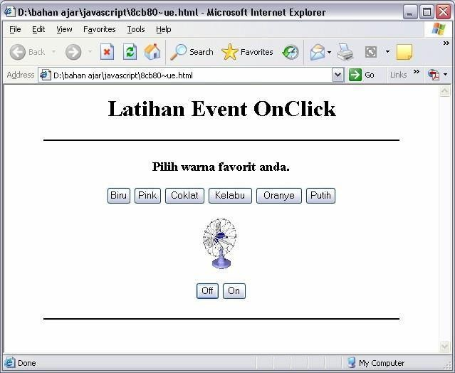
8.2 Penanganan Kejadian (Event)
Berikut ini akan diberikan beberapa contoh program-program yang menggunakan kejadian-kejadian dalam aplikasinya.
Contoh program yang menggunakan even OnClick :
Contoh Program JavaScript
<HTML> <BODY> <SCRIPT LANGUAGE="JavaScript"> function warna(pilihan) { alert("Anda Memilih Warna " + pilihan); document.bgColor=pilihan; } </SCRIPT> <h1 align="center">Latihan Event OnClick</h1> <hr width="500" color="black" noshade> <h3 align="center">Pilih warna favorit anda.</h3> <CENTER> <FORM> <INPUT TYPE="button" VALUE="Biru" onClick="warna('lightblue')"> <INPUT TYPE="button" VALUE="Pink" onClick="warna('pink')"> <INPUT TYPE="button" VALUE="Coklat" onClick="warna('burlywood')"> <INPUT TYPE="button" VALUE="Kelabu" onClick="warna('darkgray')"> <INPUT TYPE="button" VALUE="Oranye" onClick="warna('peachpuff')"> <INPUT TYPE="button" VALUE="Putih" onClick="warna('white')"> </FORM> <FORM> <IMG NAME="coolfan" SRC="fanoff.gif" width=61 height=72><BR><BR> <INPUT TYPE=BUTTON VALUE=" Off " onClick="coolfan.src = 'fanoff.gif'"> <INPUT TYPE=BUTTON VALUE=" On " onClick="coolfan.src = 'fanon.gif'"> </FORM> </CENTER> <hr width="500" color="black" noshade> </BODY> </HTML>

Slide 3
Contoh program yang menggunakan even OnBlur dan onFocus :
Contoh Program JavaScript
<HTML> <BODY> <SCRIPT LANGUAGE="JavaScript"> function masukannim() { if (document.f.inim.value=="") { alert("anda belum memasukkan nim"); } } function masukannama() { if (document.f.inama.value=="") { alert("anda belum memasukkan nama"); } } function masukanalamat() { if (document.f.ialamat.value=="") { alert("anda belum memasukkan alamat"); } } function terimakasih() { if ((document.f.inim.value!="")&&(document.f.inama.value!="")&& (document.f.ialamat.value!="")) { alert("Terima Kasih Telah mengisi Data"); } else alert("Mohon Data Dilengkapi"); } </SCRIPT> <h1 align="center">Latihan Event OnFocus dan OnBlur</h1> <hr width="600" color="black" noshade size="10"> <font face="arial"> <h3 align="center">R E G I S T R A S I</h3> <hr width="600" color="black" noshade size="2"> <CENTER> <form name="f" method="get"> <TABLE> <tr> <td width="31%">NIM</td> <td width="7%">:</td> <td width="62%"><input type="text" name="inim" size="9" onFocus="window.status='Silahkan Mengisi NIM Anda';" onBlur="masukannim()"></td> </tr> <tr> <td width="31%">NAMA</td> <td width="7%">:</td> <td width="62%"><input type="text" name="inama" size="23" onFocus="window.status='Silahkan Mengisi Nama Anda';" onBlur="masukannama()"></td> </tr> <tr> <td width="31%">ALAMAT</td>

Slide 4
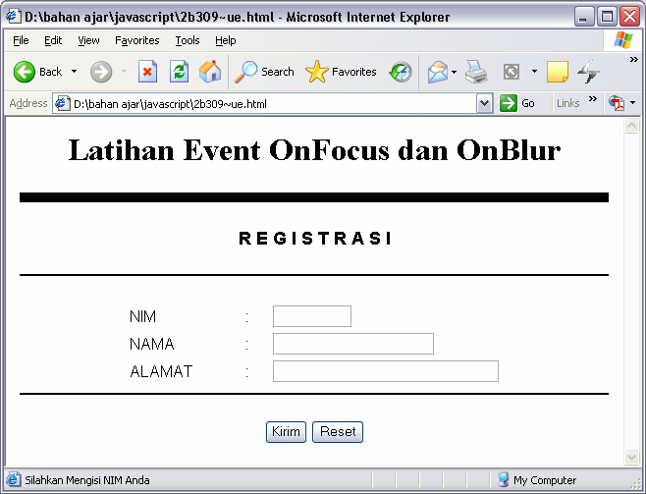
<td width="7%">:</td>
<td width="62%"><input type="text" name="ialamat" size="34" onFocus="window.status='Silahkan Mengisi Alamat Anda';" onBlur="masukanalamat()"></td>
</tr>
</table>
<hr width="600" color="black" noshade size="2">
<p><input type="BUTTON" value="Kirim" Onclick="terimakasih()">
<input type="reset" value="Reset"></p>
</form>
</center>
</BODY>
</HTML>
Contoh program yang menggunakan even onLoad dan onUnload
Contoh Program JavaScript
<HTML> <BODY Onload="tanggal()" OnUnload="tutup()"> <SCRIPT LANGUAGE="JavaScript"> <!-- Hide from browsers that do not understand Javascript function tanggal() { var d = new Date(); var y = d.getFullYear(); var m = d.getMonth() + 1; var d = d.getDate(); var t = d + '/' + m + '/' + y + ' '; defaultStatus = "Anda datang pada tanggal " + t + "."; alert("Selamat Datang Teman \n Silahkan Masuk Ke Websiteku"); } function timer() { var d = new Date(); var jam = d.getHours();

Slide 5
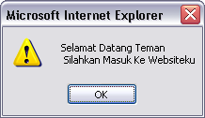
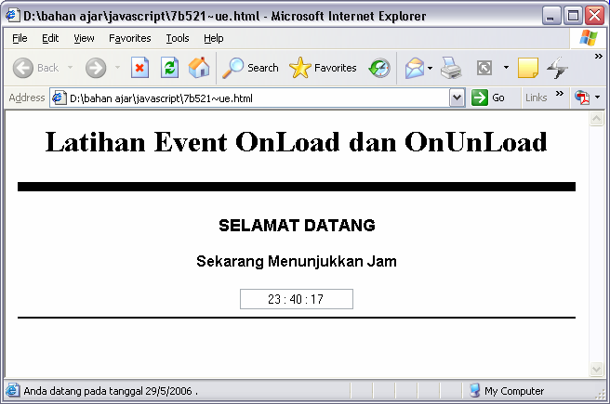
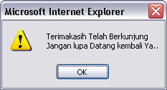
var menit = d.getMinutes(); var detik = d.getSeconds();
var strwaktu = (jam<10)?"0"+jam:jam;
strwaktu +=(menit<10)?"0"+menit:" : "+menit; strwaktu +=(detik<10)?"0"+detik:" : "+detik;
document.f.txtwaktu.value=" setTimeout("timer()",200);
}
function tutup()
"+strwaktu;
{
window.alert("Terimakasih Telah Berkunjung\nJangan lupa Datang kembali Ya..");
}
// end hiding -->
</SCRIPT>
<h1 align="center">Latihan Event OnLoad dan OnUnLoad</h1>
<hr width="600" color="black" noshade size="10">
<font face="arial">
<h3 align="center">SELAMAT DATANG</h3>
<CENTER>
<form name="f">
<h4 align="center">Sekarang Menunjukkan Jam</h4>
<input type="Text" size="16" name="txtwaktu">
<hr width="600" color="black" noshade size="2">
</form>
<SCRIPT LANGUAGE="JavaScript">timer()</SCRIPT>
</center>
</BODY>
</HTML>

Slide 6
Contoh program yang menggunakan even onMouseOut dan onMouseOver
Contoh Program JavaScript
<HTML> <BODY> <SCRIPT LANGUAGE="JavaScript"> function g1() { document.f.imgfan.src="fanon.gif" } function g2() { document.f.imgfan.src="fanoff.gif" } </SCRIPT> </SCRIPT> <h1 align="center">Latihan Event OnMouseOver dan OnMouseOut</h1> <hr width="600" color="black" noshade size="10"> <font face="arial"> <h3 align="center">SELAMAT DATANG</h3> <CENTER> <form name="f"> <Img Name="logo" src="logo1.gif" onmouseover="document.logo.src='logo2.gif';window.status='Motto Jawa Barat'" onmouseout="document.logo.src='logo1.gif';window.status='Gemah Ripah Repeh Rapih'"> <h4 align="center">Kalo Kepanasan Tunjuk Kipas Angin Saja</h4> <A HREF="latevenonclick.html" onMouseOver="g1()" onMouseOut="g2()"> <IMAGE NAME="imgfan" SRC="fanoff.gif" WIDTH=61 HEIGHT=72 BORDER=0> </A> <p> Contoh Link Dengan Even </p> <A HREF="http://www.google.com" onMouseOver="document.bgColor='#ffcc00'; onMouseOver=window.status='Ke Website Google.Com'; return true">Google.Com</A><BR> <A HREF="http://if.unikom.ac.id" onMouseOver="window.status='Oh, jangan deket-deket..'; return true" onMouseOut="alert('Nah gitu dong'); return true">Teknik Informatika UNIKOM </A> <hr width="600" color="black" noshade size="2"> </form> </center> </BODY> </HTML>

Slide 7


me D bahan aja java c p 7 437 ue h
File Edit View Fgvorites Tools Help
c
ne E p e
Address D ahan aia ia a 76 7 e h Go Links "
Latihan Event OnMouseOver dan OnMouseOut
SELAMAT DATANG
BAR
Kalo Kepanasan Tunjuk Kipas Angin Saja
.‹:"
Contoh Link Dengan Even
wGeoo Co
TeTik Infomaika UNKOM
Gemah Ripah Repeh Rapih
@ Ply Computer
v

